Slide 1


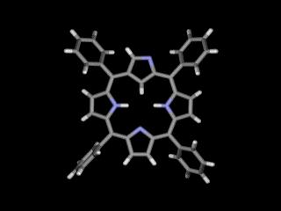
Πανεπιστήμιο Κρήτης
Τμήμα Χημείας
Γενικό Πρόγραμμα Μεταπτυχιακών Σπουδών
Ίδρυμα Τεχνολογίας και Έρευνας
Ινστιτούτο Ηλεκτρονικής Δομής και Λέϊζερ
Εφαρμογή της Υπερταχείας Χρονοαναλυόμενης Φασματοσκοπίας Λείζερ σε Πορφυρίνες
Μεταπτυχιακό μάθημα:
Υπερμοριακή Χημεία
Υπεύθυνος καθηγητής:
Αθανάσιος Κουτσολέλος
Μαρία Πολυχρονάκη
Α.Μ. 914
Ηράκλειο, Κρήτης 25/04/2018

Slide 2
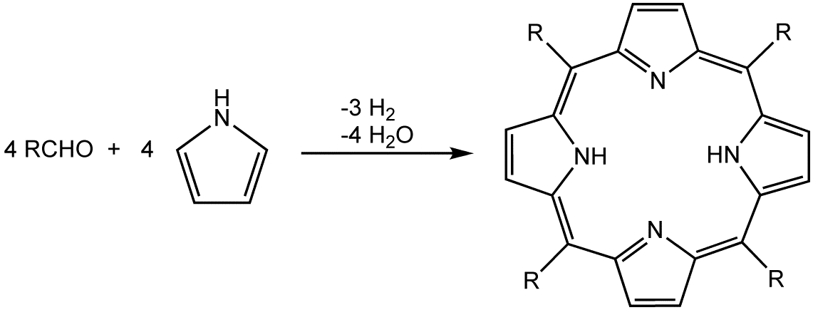
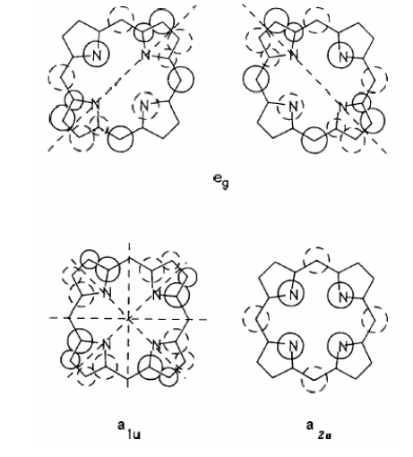
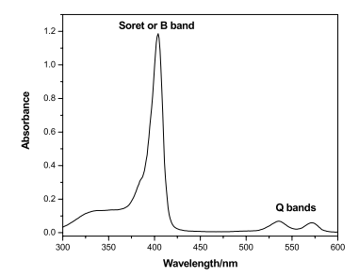
Πορφυρίνες
Μοντέλο Gouterman
S₀→S₂
S₀→S₁

Slide 3
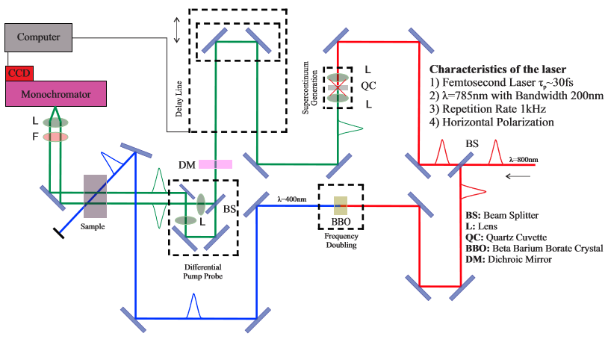
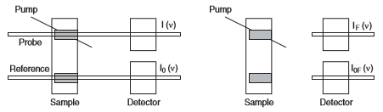
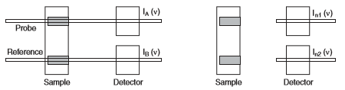
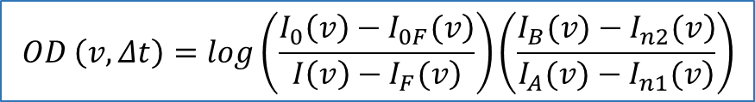
Υπερταχείας Χρονοαναλυόμενης Φασματοσκοπίας Λείζερ
$$OD \left(v,Δt\right)=log\left(\frac{\left.I_{0}\left(v\right)−I_{0F}(v\right)}{\left.I\left(v\right)−I_{F}(v\right)}\right)\left(\frac{\left.I_{B}(v)−I_{n2}(v\right)}{\left.I_{A}(v)−I_{n1}(v\right)}\right)$$

Slide 4
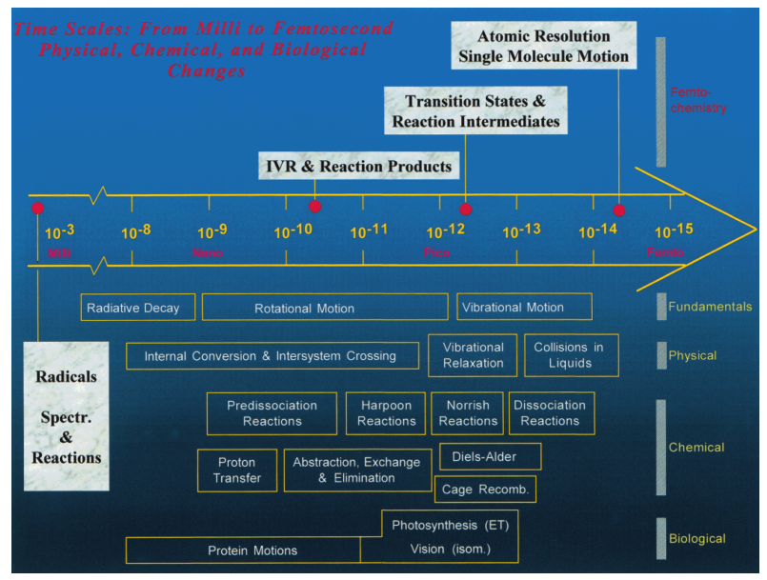
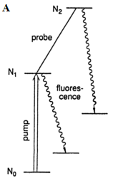
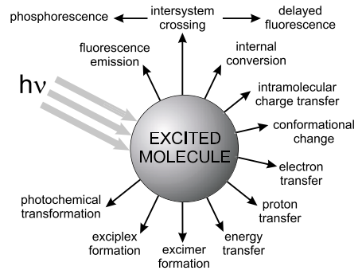
Βασική Αρχή Λειτουργείας Υπερταχείς Χρονοαλυόμενης Φασματοσκοπίας

Slide 5
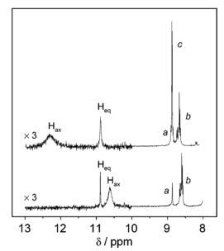
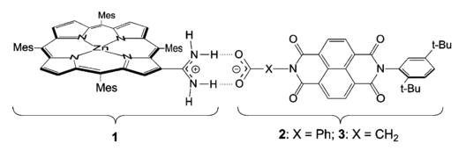
Μελέτη της Κινητικής της Μεταφοράς Ηλεκτρονίου με Ύπαρξη Μεταφοράς Πρωτονίου
Φάσμα NMR πορφυρίνης με ναφθαλικού διιμιδίου
Πορυφρίνη ψευδαργύρου
Ναφθαλικό διιμίδιο
a) Η της πορφυρίνης που γειτονεύουν με το αμίδιο
b) Η της πορφυρίνης που είναι απομακρυσμένα από το αμίδιο
c) Η του ναφθαλενίου
Η_{ax} ) Η εσωτερικά στην διεπιφάνεια
Η_{eq} ) Η εξωτερικά στην διεπιφάνεια
Δότης
Δέκτης
Φάσμα NMR πορφυρίνης
Δεν υπάρχει π-στοίβαξη γιατί οι θέσεις των κορυφών NMR των πρωτονίων (Η⁺) μένουν αμετάβλητες με την προσθήκη του ναφθαλικού διιμιδίου

Slide 6
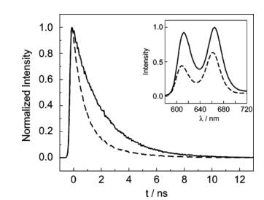
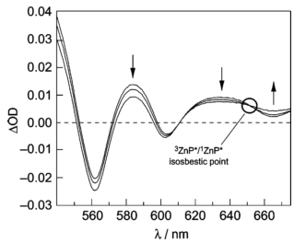
Μελέτη της Κινητικής της Μεταφοράς Ηλεκτρονίου με Ύπαρξη Μεταφοράς Πρωτονίου
To ΔOD είναι θετικό γιατί την χρονική στιγμή t=0 η pump ανεβάζει πληθυσμό στην S_{1,} οπότε η probe δέσμη τον ανιχνεύει ωστόσο μετά από το πέρας του χρόνου ο πληθυσμός μειώνεται λόγο αποδιέγερσης οπότε η probe ανιχνευει λιγότερο πληθυσμό (μείωση του σήματος)
Κινητική απόσβεση της πορφυρίνης
Transient absorption φάσματα σε χρόνους 500ps, 1ns και 2ns
Κινητική απόσβεση της πορφυρίνης με την προσθήκη του ναφθαλικού διιμιδίου με μεθυλένιο
Οι κορυφές προκύπτουν από τη μετάβαση S₀→S₁.
Παρατηρείται ότι η απόσβεση με την προσθήκη του δέκτη είναι πιο γρήγορη! Γιατί;

Slide 7
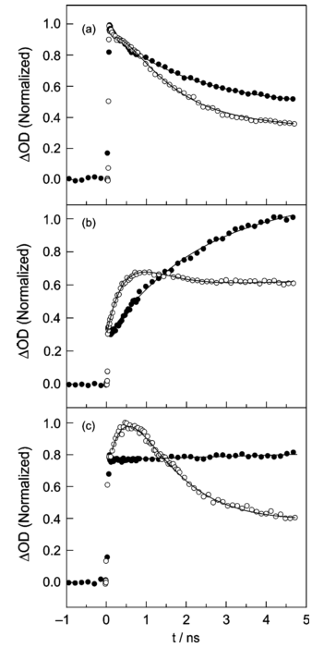
Μελέτη της Κινητικής της Μεταφοράς Ηλεκτρονίου με Ύπαρξη Μεταφοράς Πρωτονίου
Η απόσβεση της πορφυρίνης προκύπτει λόγο διασυστηματικής διαστάυρωσης S₁→T₁
Ισχυρό σήμα που καλύπτει τη μεταφορά ηλεκτρονίου λόγο μεταφοράς πρωτονίου
Γεμάτοι κύκλοι σήμα της πορφυρίνης
Αδειοι κύκλοι σήμα της πορφυρίνης με ναφθαλικό διιμίδιο (με μεθυλένιο)
Επιλογή συγκεκριμένου μήκου κύματου για να μειωθεί η απορρόφηση στο S₁ και το T₁
Ύπαρξη εξαναγκασμένης εκπομπής (περιπλέκει το σήμα) (αύξηση του σήματος λόγο αύξησης του πληθυσμού της T₁ από την εξαναγκασμένη εκπομπή)
Ωστόσο παρατηρούμε μια αύξηση και μια μείωση σήματος για το σύμπλοκο. Λόγο σχηματισμού της κατιοντικής ρίζας της πορφυρίνης (αυξηση σήματος) και έπειτα λόγο εξαφάνισης της (μείωση σήματος)
Ωστόσο η ανάλυση είναι περίπλοκη
λ_{pr}= 615nm
Επιλογή του λ=650nm γιατί εκεί έχουμε το ισοσβεστικό σημείο δηλαδή η αύξηση και η μείωση του πληθυσμού γίνεται με τον ίδιο ρυθμό στο επίπεδο Τ₁ (μείωση της απορρόφησης)
Αύξηση και μείωση του ΔOD για ο σύμπλοκο λόγο σχηματισμού της κατιοντικής ρίζας της πορφυρίνης.
λ_{pr}= 660nm
Σταθερά ταχύτητας της μεταφοράς ηλεκτρονίου με ύπαρξη μεταφοράς πρωτονίου: k_{PCET} = (9±1)x10⁸ s⁻¹
2 τάξεις αργότερη από την κινητική όταν υπάρχει ομοιοπολική σύνδεση μεταξύ δότη και δέκτη
Ένδειξη ότι τα δίκτυα πρωτονίων μειώνουν του ρυθμούς μεταφοράς ηλεκτρονίων
λ_{pr}= 650nm

Slide 8
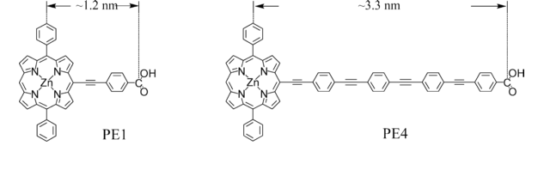
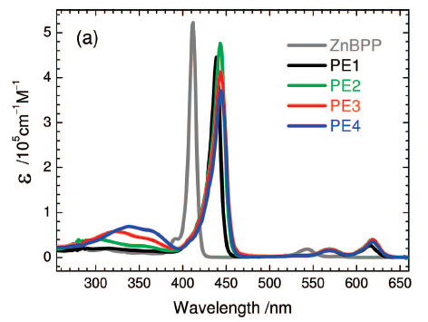
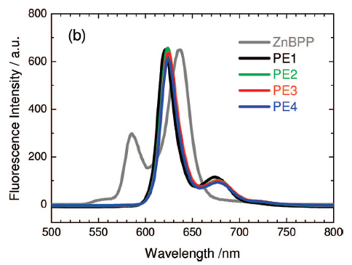
Μελέτη της Εξάρτησης της Απόδοσης των Φωτοευαίσθητων Ηλιακών Κελίων από το Μήκος της Ένωσης που Συνδέει την Πορφυρίνη με το TiO₂
Διασταυρούμενη σύζευξη Sonogashira
Η απόδοση του φωτοευαίσθητου ηλιακού κελιού με PE1 ήταν 2,5±0,2%, ενώ με το PE4 ήταν 0,25±0,02%
Γιατί με την αύξηση του μήκους της ένωσης που συνδέει την πορφυρίνη με το TiO₂ έχουμε μείωση της απόδοσης του φωτοευαίσθητου ηλιακού κελιού;
Φαινυλεθυλενικό
Φάσματα απορρόφησης και φάσμα εκπομπής σε διάλυμα
Notes:
Απορροφηση 439nm και 616nm και 567nm

Slide 9
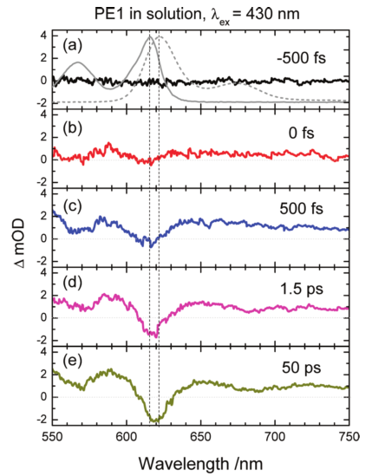
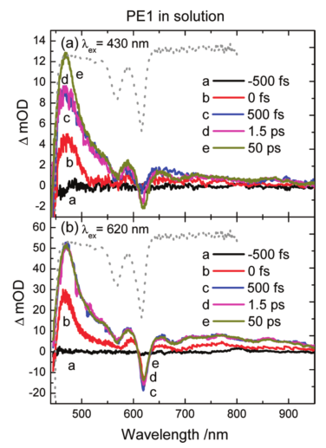
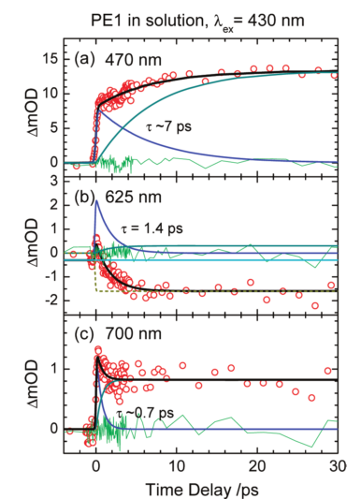
Μελέτη της Εξάρτησης της Απόδοσης των Φωτοευαίσθητων Ηλιακών Κελίων από το Μήκος της Ένωσης που Συνδέει την Πορφυρίνη με το TiO₂
Συνιστώσα απόσβεσης λόγο χαλάρωσης από το S₂ και συνιστώσα αύξησης λόγο μετάβασης από το S₁→S₂
Πιο έντονη η απόσβεση σε λ_{probe} =700nm λόγω λιγότερης διέγερσης στο S₁ (λιγότερη ενέργεια)
Πιο περίπλοκη η συμπεριφορά όταν είμαστε σε λ_{probe} =625nm
Αρχικά το σήμα είναι αρνητικό γιατί τη χρονική στιγμή t=0 δεν υπάρχει πληθυσμός στην S₁ όταν διεγείρουμε πληθυσμό στην S₂.
Επίσης παρατηρείται με την πάραδο του χρόνου μια μετατόπιση που εξηγείται λόγο της εκπομπής S₀→S₁
Transient Absorption Φάσματα για το PE1 σε διάλυμα
λ=430nm (διέγερση στην S₂)
λ=620nm (διέγερση στην S₁ )

Slide 10
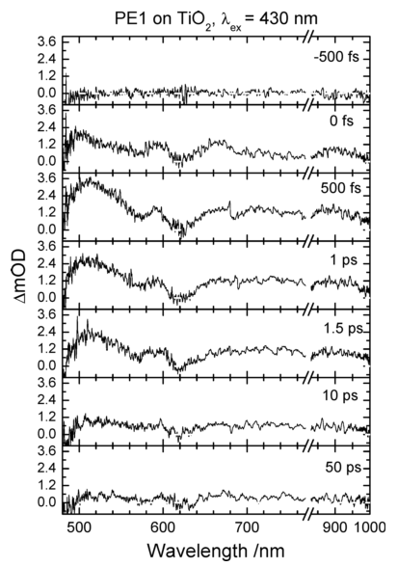
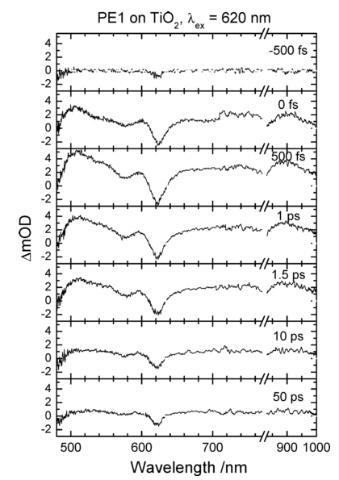
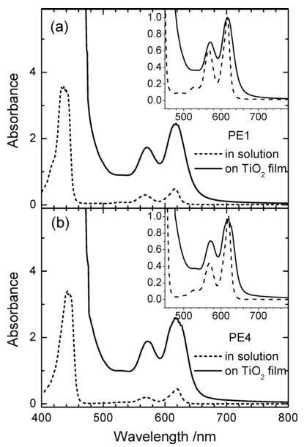
Μελέτη της Εξάρτησης της Απόδοσης των Φωτοευαίσθητων Ηλιακών Κελίων από το Μήκος της Ένωσης που Συνδέει την Πορφυρίνη με το TiO₂
Τα transient absorption φάσματα είναι παρόμοια για το PE1 σε διάλυμα και σε TiO₂
Ύπαρξη των εξής διαφορών: Η κορυφή στα 500nm είναι πιο μικρή στο φάσμα των φιλμ από το φάσμα των διαλυμάτων, στο φάσμα των φιλμ εμφανίζεται μια κορυφή στα 900nm και η απόσβεση πιάνει ένα μικρότερο πλατό από ότι στην περίπτωση των διαλυμάτων
Ενδείξεις για περισσότερους μηχανισμούς χαλάρωσης
Φάσματα απορρόφησης
Διεύρυνση των κορυφών στο φιλμ TiO₂ λόγο σχηματισμού aggregate
Ύπαρξη ελαφριάς μετατόπισης λόγο σχηματισμού του συμπλόκου

Slide 11
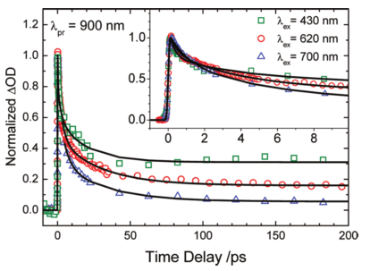
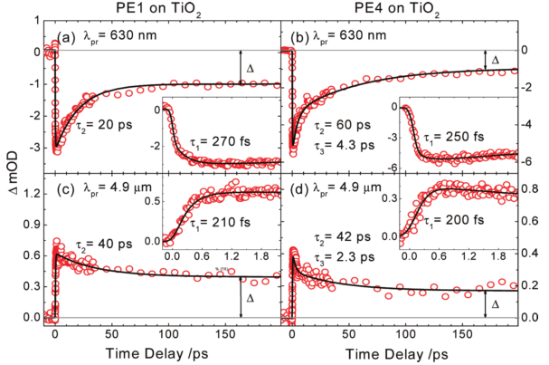
Μελέτη της Εξάρτησης της Απόδοσης των Φωτοευαίσθητων Ηλιακών Κελίων από το Μήκος της Ένωσης που Συνδέει την Πορφυρίνη με το TiO₂
Ύπαρξη τριών συνιστωσών δυο απόσβεσης και μια ενίσχυσης
Συνιστώσες απόσβεσης: Χαλάρωση από το S₂ μεταφορά ηλεκτρονίων στο TiO₂
Συνιστώσα ενίσχυσης: Πίσω μεταφορά ηλεκτρονίων στην πορφυρίνη
Με αύξηση του μήκους κύματος έχουμε μικρότερη μεταφορά ηλεκτρονίων στο TiO₂ και άρα μικρότερο αριθμό απεντοπισμένων ηλεκτρονίων (κινούνται ελεύθερα στην ζώνη αγωγιμότητας του TiO₂) μικρότερο πλατό.
Με λ=630nm παρατηρούμε αρνητικό σήμα που οφείλεται στην απώλεια του πληθυσμού από το S₀ επίπεδο.
Γρήγορη ανάκτηση πληθυσμού σε περίπου 200fs λόγο μεταφοράς ηλεκτρονίων σε TiO₂
Ύπαρξη απόσβεσης στο PE1 και στο PE4 λόγο ανασυναδιασμού των εντοπισμένων ηλεκτρονίων με την πορφυρίνη (πίσω μεταφορά ηλεκτρονίων)
Σε λ=4,9μm έχουμε θετικό σήμα λόγο σχηματισμού ενδιάμεσων ειδών λόγο διαχωρισμού φορτίου
Παρατηρούμε ότι το πλατό του PE4 είναι μικρότερο από του PE1 (λιγότερα απεντοπισμένα ηλεκτρόνια)

Slide 12
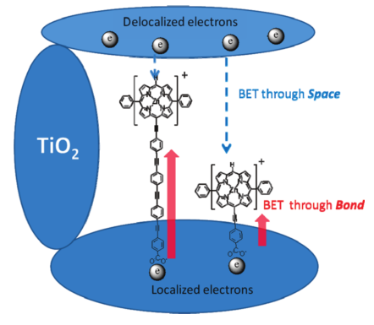
Μελέτη της Εξάρτησης της Απόδοσης των Φωτοευαίσθητων Ηλιακών Κελίων από το Μήκος της Ένωσης που Συνδέει την Πορφυρίνη με το TiO₂
Πραγματοποιώντας διέγερσης με λ=620nm διεγείρεται μόνο η πορφυρίνη του συμπλόκου ZnP-TiO₂ στο S₁.
Έπειτα γίνεται μεταφορά ηλεκτρονίων στο TiO₂ αφού αυτή η διεργασία είναι πιο γρήγορη από την χαλάρωση της πορφυρίνης (ο διαχωρισμός φορτίου παράγει ένα ζευγάρι ηλεκτρονίου οπής – αυτό συμβαίνει στα περίπου 200fs)
Μπορεί να συμβεί και στο PE1 και στο PE4 απεντοπισμός των ηλεκτρονίων (δημιουργία ελεύθερων ηλεκτρονίων) στο TiO₂
Για τα εντοπισμένα ηλεκτρόνια παρατηρείται ανασυνδιασμός φορτίων
Στο PE4, ωστόσο είναι πιθανή και η μεταφορά ηλεκτρονίων μέσω του χώρου
Οπότε στο PE4 έχουμε λιγότερα απεντοπισμένα ηλεκτρόνια από το PE1, οπότε λιγότερο ρεύμα στα φωτοευαίσθητα ηλιακά κελία, οπότε μικρότερη απόδοση των κυψελών

Slide 13
Συμπεράσματα
Η τεχνική υπερταχείας χρονοαναλυόμενης φασματοσκοπίας λέιζερ σε πορφυρίνες κατάφερνει να μελετήσει τους μηχανισμούς λειτουργίας αυτών.
Συγκεκριμένα, μέσω αυτής κατάφεραν να μελετήσουν την μεταφορά ηλεκτρονίου σε ένα σύστημα με εκτεταμένο δίκτυο πρωτονίων. Αυτό είναι σημαντικό γιατί στα περισσότερα συστήματα στην φύση έχουμε ελέγχουν την μεταφορά ηλεκτρονίων με δίκτυα πρωτονίων.
Επίσης, κατάφεραν να μελετήσουν την σχέση της απόδοσης μιας φωτοευαίσθητης ηλιακής κυψελίδας με το μήκος της ένωσης που συνδέει το δότη και τον δέκτη ηλεκτρονίων. Πολύ σημαντικό για τον σχηματισμό μελλοντικών ενώσεων που μπορούν να χρησιμοποιηθούν ως χρωστικές για τέτοιες φωτοευαίσθητες ηλιακές κυψελίδες.

Slide 14

Ευχαριστώ πολύ για την προσοχή σας!!!

Slide 15
Βιβλιογραφία
Suslick, K., & Watson, R. (1992). The photochemistry of chromium, manganese, and iron porphyrin complexes. New. J. Chem, 16, 633–642. Retrieved from http://www.scs.illinois.edu/~suslick/documents/njc92633.pdf
Claude Rulliere, Femtosecond Laser Pulses Principles and Experiments, Springer, New York, USA, 2005
Wolfgang Demtroder, Laser Spectroscopy: Basic Concepts and Instrumentation, Springer, New York, USA, 1996
Valeur, B. (2001). Related Titles from WILEY-VCH Analytical Atomic Spectrometry with Flames and Plasmas Handbook of Analytical Techniques Single-Molecule Detection in Solution . Methods and Applications. Methods (Vol. 8). https://doi.org/10.1002/3527600248
Zewail, A. H. (2000). Femtochemistry: Atomic-Scale Dynamics of the Chemical Bond †. The Journal of Physical Chemistry A, 104(24), 5660–5694. https://doi.org/10.1021/jp001460h
Chang, C. W., Luo, L., Chou, C. K., Lo, C. F., Lin, C. Y., Hung, C. S., … Diau, E. W. G. (2009). Femtosecond transient absorption of zinc porphyrins with oligo(phenylethylnyl) linkers in solution and on TiO2films. Journal of Physical Chemistry C, 113(27), 11524–11531. https://doi.org/10.1021/jp810580u
Damrauer, N. H., Hodgkiss, J. M., Rosenthal, J., & Nocera, D. G. (2004). Observation of Proton-Coupled Electron Transfer by Transient Absorption Spectroscopy in a Hydrogen-Bonded, Porphyrin Donor−Acceptor Assembly. The Journal of Physical Chemistry B, 108(20), 6315–6321. https://doi.org/10.1021/jp049296b
Lin, C. Y., Lo, C. F., Luo, L., Lu, H. P., Hung, C. S., & Diau, E. W. G. (2009). Design and characterization of novel porphyrins with oligo(phenylethylnyl) links of varied length for dye-sensitized solar cells: Synthesis and optical, electrochemical, and photovoltaic investigation. Journal of Physical Chemistry C, 113(2), 755–764. https://doi.org/10.1021/jp806777r

